Slide 1
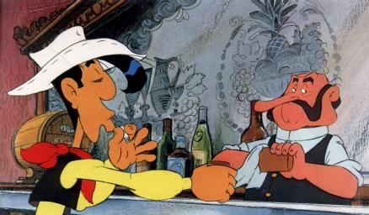
Lucky Luke
Lucky Luke ist die Titelfigur einer seit 1946 erscheinenden belgischen Comic-Serie des Zeichners Morris. Seine Alben wurden bisher mehr als 30 Millionen mal in Deutschland verkauft.
Bis 1955 schrieb Morris die Geschichten noch selbst. Danach verfasste René Goscinny die Texte. Der letzte Lucky-Luke-Band von Morris erschien 2002, ein Jahr nach dessen Tod.

